Slide 1
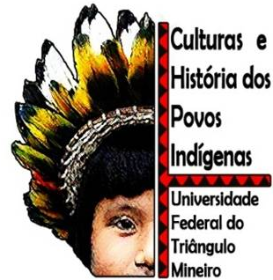
CULTURAS E HISTÓRIA DOS POVOS INDÍGENAS

Slide 2
CULTURAS E HISTÓRIA DOS POVOS INDÍGENAS
Profª Drª Neide Borges Pedrosa - UFTM
neibpedrosa@gmail.com

Slide 3
PRIMEIRO CONTATO COM OS POVOS INDÍGENAS NA TERRA IGARAPÉ LOURDES EM JI-PARANÁ - RONDÔNIA
Município de Ji-Paraná/RO
Aldeia Iterap/Etnia Arara –
Ji-Paraná/RO

Slide 4
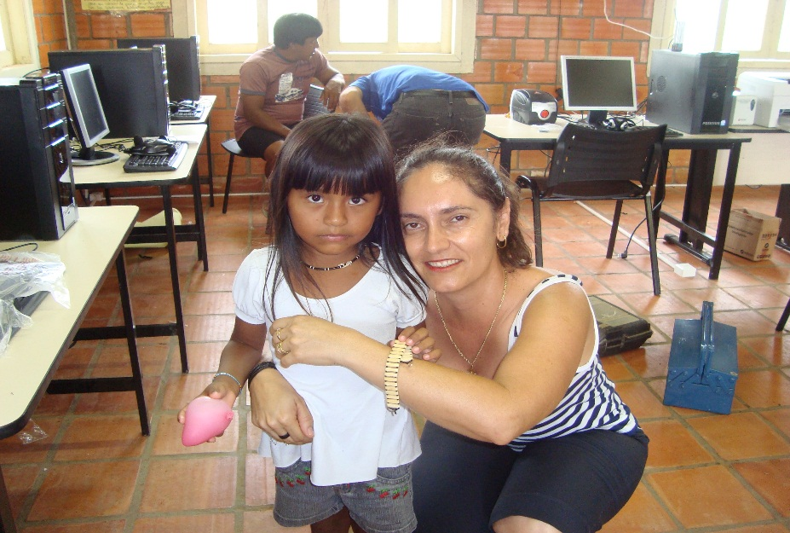
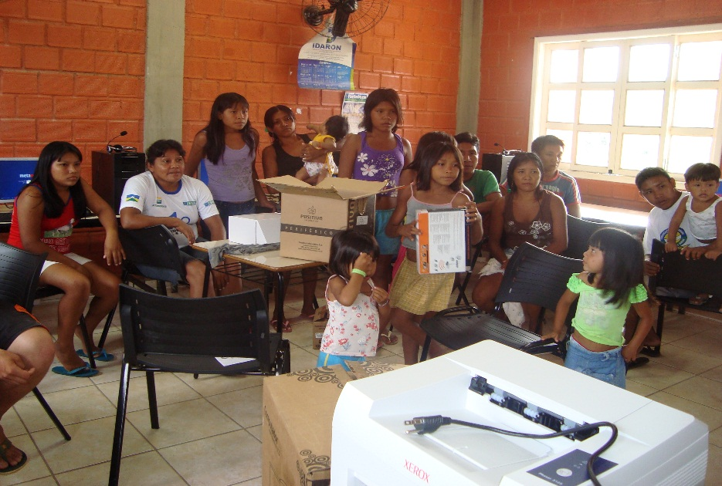
PRIMEIRO CONTATO DOS POVOS INDÍGENAS COM AS TICs
Aldeia Iterap/Etnia Arara
Município de Ji-Paraná/RO
Aldeia Ikolen/Etnia Gavião
Município de Ji-Paraná/RO

Slide 5
PRIMEIRO CONTATO DOS POVOS INDÍGENAS COM AS TICs NA ALDEIA E NA UNIR

Slide 6
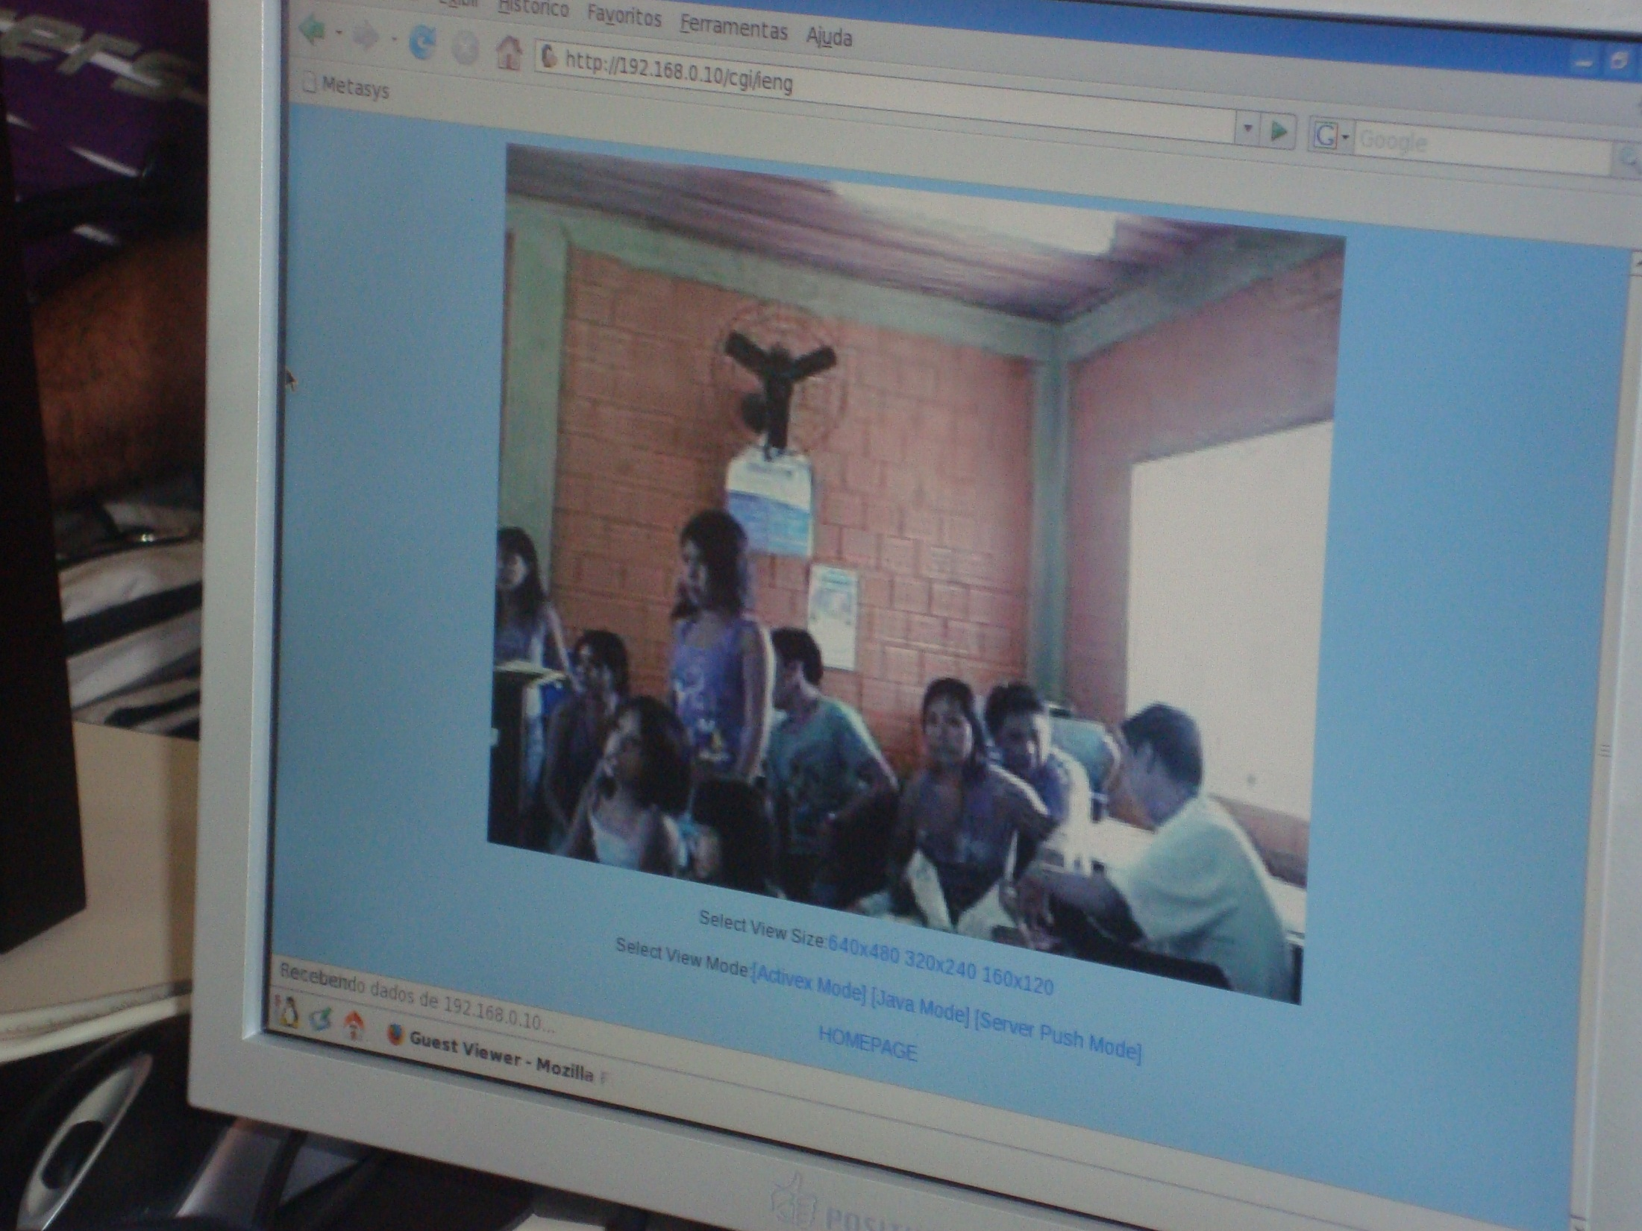

Slide 7
PARCERIA ENTRE A UNIVERSIDADE FEDERAL DO TRIÂNGULO MINEIRO E A UNIVERSIDADE FEDERAL DE RONDÔNIA
Curso de aperfeiçoamento: “Culturas e História dos Povos Indígenas”
Público-Alvo: Professores da Educação Básica da rede pública de ensino da região do Triângulo Mineiro e do município de Ji-Paraná (RO)
Objetivo: Contribuir para o processo de formação de professores da rede pública de ensino, numa perspectiva multicultural, oportunizando a ampliação dos conhecimentos sobre a temática da Cultura e História dos Povos Indígenas, tendo em vista as exigências da Lei 11.645/2008.

Slide 8
Curso de aperfeiçoamento: “Culturas e História dos Povos Indígenas
Carga Horaria: 180 h - sendo 60 h EaD
Polos:
Delta (MG)
Conceição das Alagoas (MG)
Municípios envolvidos:
Delta (MG)
Conceição das Alagoas (MG)
Pirajuba (MG)
Planura (MG)
Veríssimo (MG)
Igarapava (SP)
Ji-Paraná (RO) – campus de prática

Slide 9
Curso de aperfeiçoamento: “Culturas e História dos Povos Indígenas
Número de professores-alunos: 160
Nossa equipe:
Coordenadora: 01 docente da UFTM
Supervisora: 01 docente da UFTM
Tutores: 05 acadêmicos dos cursos
de licenciatura da UFTM
Professores: 08 – sendo: 07 da Educação Básica na rede publica de ensino, dos quais 03 são indígenas e 01 da rede privada no Ensino Superior
Colaboradores: 02 docentes da UNIR

Slide 10
LEI 11.645/2008
Art. 1º O art. 26-A da Lei no 9.394, de 20 de dezembro de 1996, passa a vigorar com a seguinte redação:
“Art. 26-A. Nos estabelecimentos de ensino fundamental e de ensino médio, públicos e privados, torna-se obrigatório o estudo da história e cultura afro-brasileira e indígena.
§ 1o O conteúdo programático a que se refere este artigo incluirá diversos aspectos da história e da cultura que caracterizam a formação da população brasileira, a partir desses dois grupos étnicos, tais como o estudo da história da África e dos africanos, a luta dos negros e dos povos indígenas no Brasil, a cultura negra e indígena brasileira e o negro e o índio na formação da sociedade nacional, resgatando as suas contribuições nas áreas social, econômica e política, pertinentes à história do Brasil.
§ 2o Os conteúdos referentes à história e cultura afro-brasileira e dos povos indígenas brasileiros serão ministrados no âmbito de todo o currículo escolar, em especial nas áreas de educação artística e de literatura e história brasileiras.”

Slide 11
CULTURAS E HISTÓRIA DOS POVOS INDÍGENAS
Prof. Magali Resende de Oliveira – Centro Interescolar Estadual de Línguas
magali.resende@educacao.mg.gov.br

Slide 12
Como tornar real o trabalho de uma educação intercultural nos estabelecimentos de ensino, na medida em que a formação inicial dos professores não contempla o ensino dessas temáticas?

Slide 13
Com ações de formação continuada que configuram-se como importante estratégia de construção de uma perspectiva intercultural da educação na qual a temática étnica é abordada numa visão crítica e problematizadora.

Slide 14
A proposta de formação desenvolvida busca ampliar a compreensão da educação intercultural, com base em um repertório conceitual e teórico, mas com foco no trabalho coletivo/colaborativo.

Slide 15
Por isso, não se trata de oferecer um curso de “capacitação” sobre as culturas e história dos povos indígenas, mas de realizar um processo de formação pautado nos pressupostos teóricos e metodológicos da aprendizagem vivencial.

Slide 16
Segundo Freire, não há palavra verdadeira que não seja práxis, ou seja, se a palavra não tiver a dimensão de ação, ela se torna puro verbalismo.

Slide 17
Nessa perspectiva, o curso está em andamento e já evidencia a potencialidade da ação educativa como estratégia privilegiada de ampliação de conhecimentos a respeito das culturas e história dos povos indígenas.

Slide 18
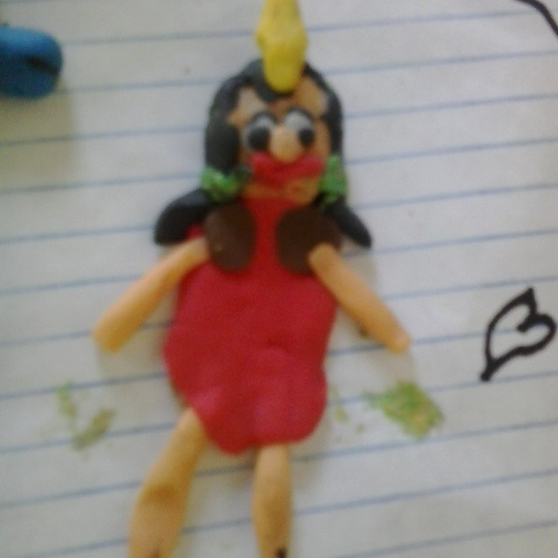
Na sala de aula:
Recontando algumas lendas indígenas:
As “Cataratas do Amor”: história retextualizada dentro da compreensão das crianças; após leitura técnica, a releitura dos alunos.

Slide 19
Escrita colaborativa:
Índios são descendentes dos povos que habitavam o continente americano quando o mesmo foi invadido,é parte das nossas raízes e princípio da nossa história,não são pessoas sem roupas consideradas selvagem e sem cultura, eles são muito sábios tem amor por Deus,pela terra e pela natureza agem como verdadeiros mordomos cuidando com carinho do que lhes foi confiado. Eles eram os donos da terra antes da invasão e sofreram massacre na luta por sua terra; perderam muitos dos seus irmãos,tiveram suas mulheres violentadas, sua cultura invadida,seu espaço ocupado suas árvores derrubadas e roubadas seu ouro levado, ser índio é ser guerreiro valente.

Slide 20
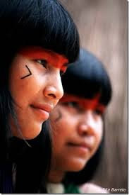
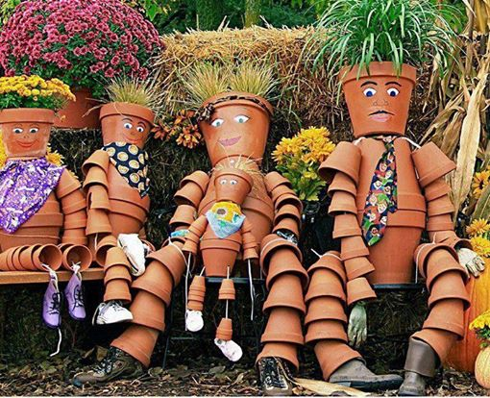
Ambientalistas que buscam a preservação para o bem de todos.

Slide 21
Mini seminário: Cataratas do amor.

Slide 22
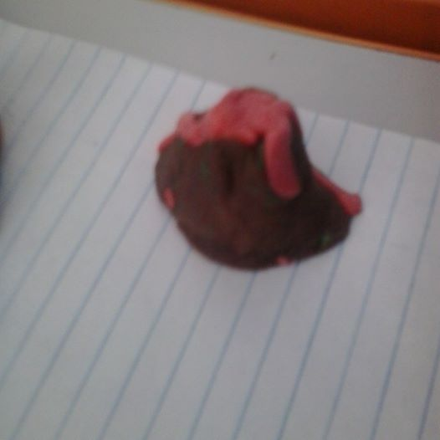
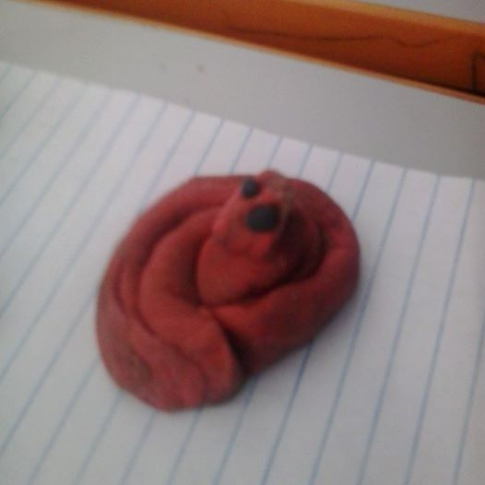
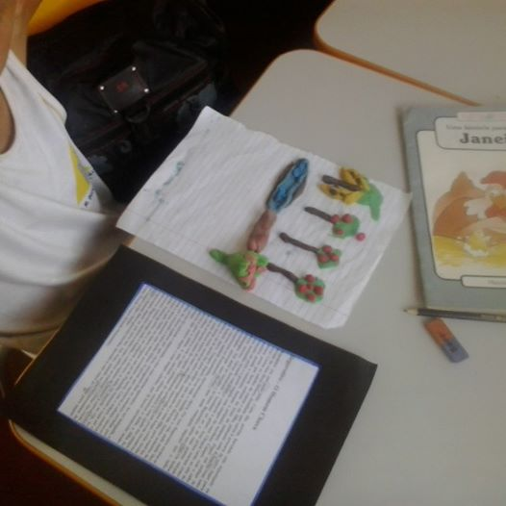
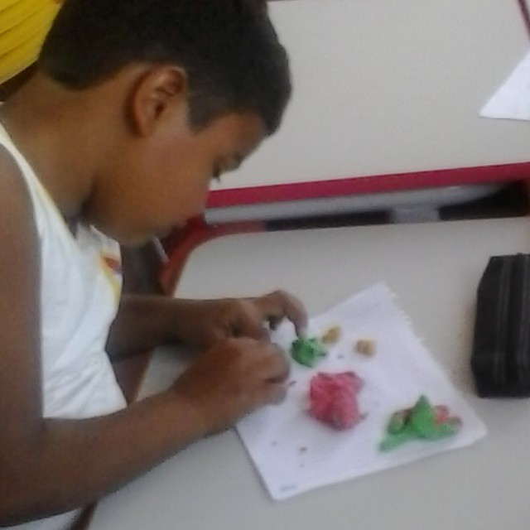
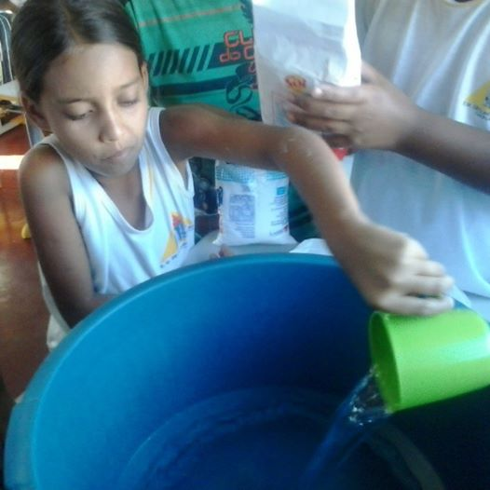
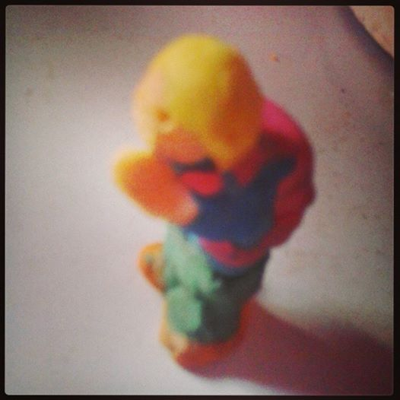
Lenda “Formação da Chuva”

Slide 23
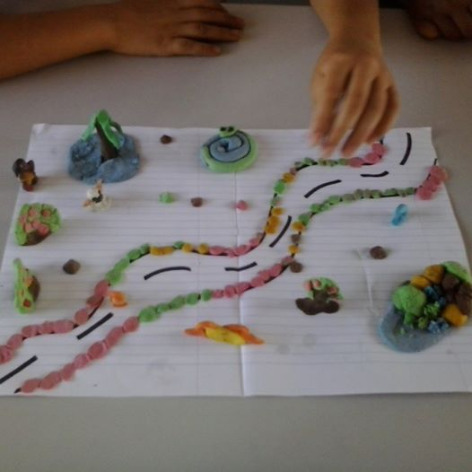
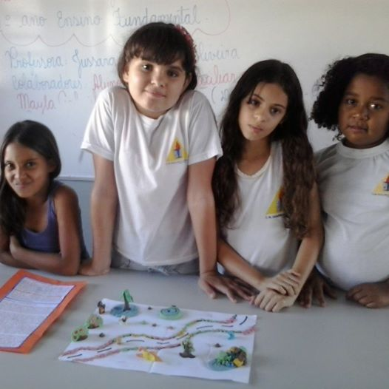
Formação do dia e da noite

Slide 24
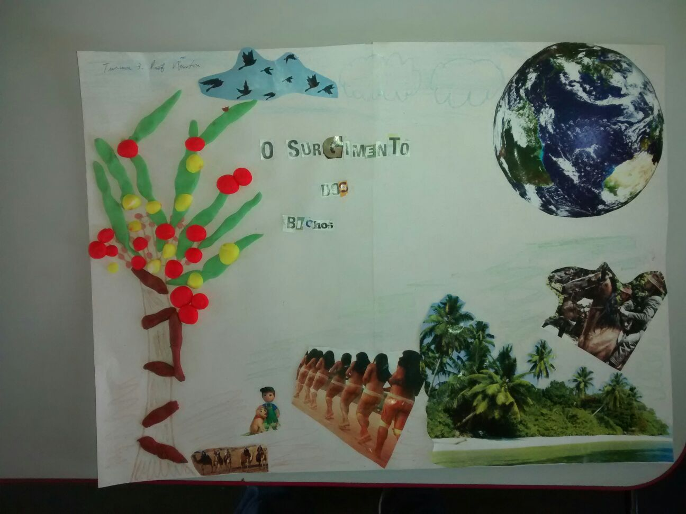
“Narrativas míticas”

Slide 25
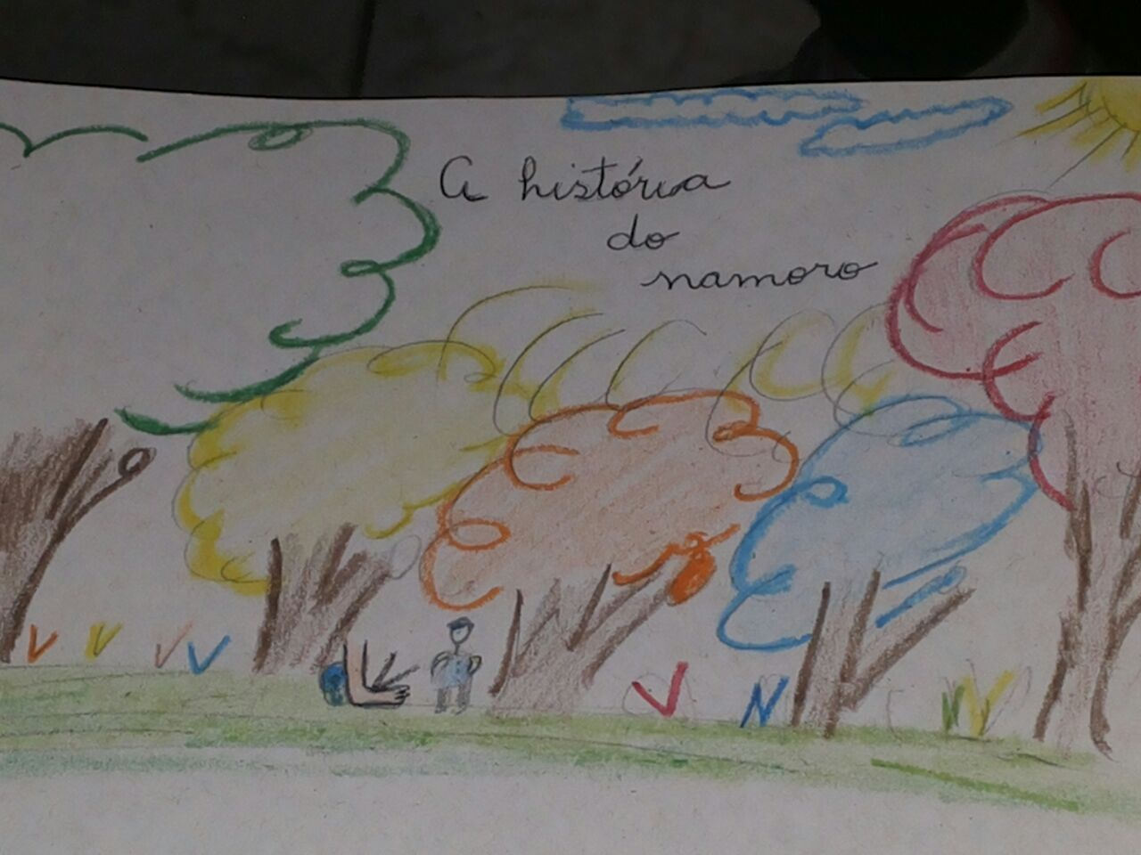

Slide 26
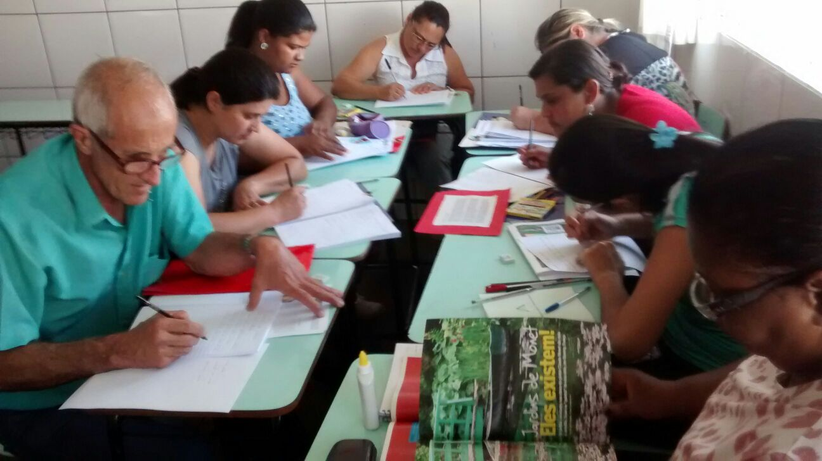

Slide 27
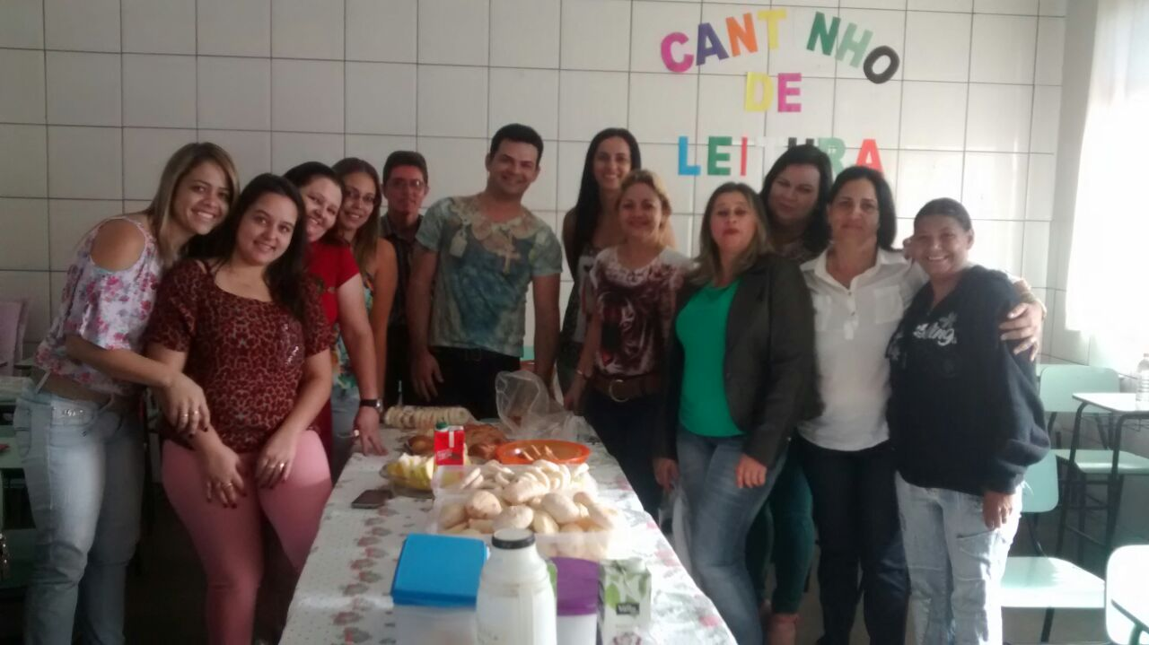

Slide 28
CULTURAS E HISTÓRIA DOS POVOS INDÍGENAS
Prof. Ms. Newton Gonçalves Garcia – Escola Estadual Presidente João Pinheiro Uberaba MG
newtonggarcia@yahoo.com.br

Slide 29
Experiência como docente do “Curso de Aperfeiçoamento Culturas e História dos Povos Indígenas”
Motivação para o ensino de “algo novo”
Ensino Presencial/ EaD
Interação professor/alunos
Aulas dialogadas e práticas
Oportunidades de contextualização do ensino
Conteúdo organizado em equipe: professor, professores-alunos e tutores
Interesse dos alunos/baixa evasão

Slide 30
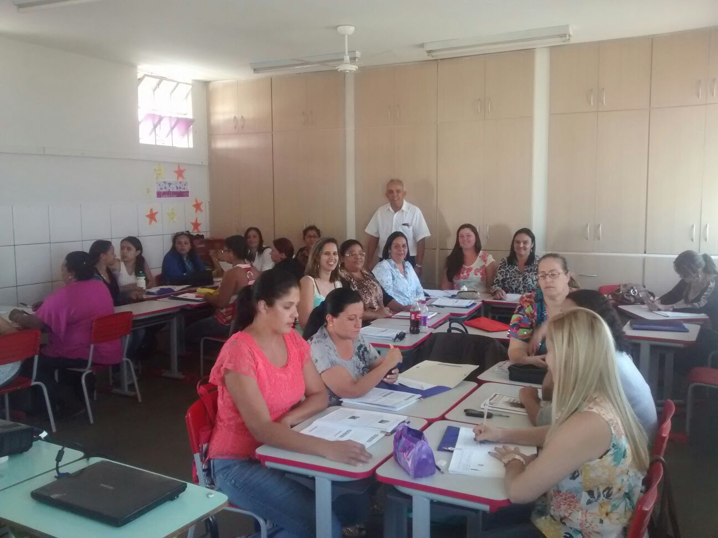

Slide 31
CULTURAS E HISTÓRIA DOS POVOS INDÍGENAS
Prof. Luís Antonio dos Passos Júnior – Secretaria Municipal de Delta MG
jrluispassos@yahoo.com.br

Slide 32
Proposta aos municípios participantes
Primeiro contato com a cultura indígena
Professor-formador/educador físico
Importância da EaD
Desafios vivenciados pelos professores-alunos em relação ao trabalho com a internet (e-mail, blog, WhatsApp, facebook)

Slide 33
CULTURAS E HISTÓRIA DOS POVOS INDÍGENAS
Prof. Luciana Antonia da Silva – Professora-aluna Uberaba MG
lu-antonia@hotmail.com

Slide 34
Reflexão e prática a partir da Lei 11. 645/2008
Entendimento
Tomada de consciência
Reflexão
Mudança da prática
Interdisciplinaridade
Vivência
Trocas de experiências/EaD com fins educacionais/autoria

Slide 35
CULTURAS E HISTÓRIA DOS POVOS INDÍGENAS
Prof. Liliane Ababy Oliveira – Professora-formadora Renaform/UFTM - Uberaba MG
lilianeescola@hotmail.com

Slide 36
Importância da garantia de igualdade de direitos, oportunidades e reconhecimento das diferenças em relação à cultura indígena
Percurso de formação
A proposta de discussão da temática tendo como ponto de partida a Lei nº 11.645, de 10 de março de 2008.
Abordagem do “Curso de Aperfeiçoamento Culturas e História dos Povos Indígenas” no sentido de orientar os professores a colocarem em discussão a cultura dos povos indígenas dentro da escola, abordando-as de forma significativa.
O projeto que está em desenvolvimento oferece oportunidade aos professores de refletirem sobre o tema de modo menos preconceituoso, por meio do contato direto com professores indígenas advindos de comunidades de outras regiões e de várias etnias, oportunizando trocas de experiências e elaboração de rico material didático.

